Slide 1
Empagliflozin in Patients with Chronic Kidney Disease
The EMPA-KIDNEY Collaborative Group
N Engl J Med 2023;388:117-27.

Slide 2
La question clinique
Chez les sujets avec insuffisance rénale chronique, y compris les sujets non diabétiques, est-ce que l’empagliflozine amène un bénéfice rénal et cardiovasculaire comparativement au placébo tout en étant sécuritaire ?

Slide 3
Mise en contexte

Slide 4
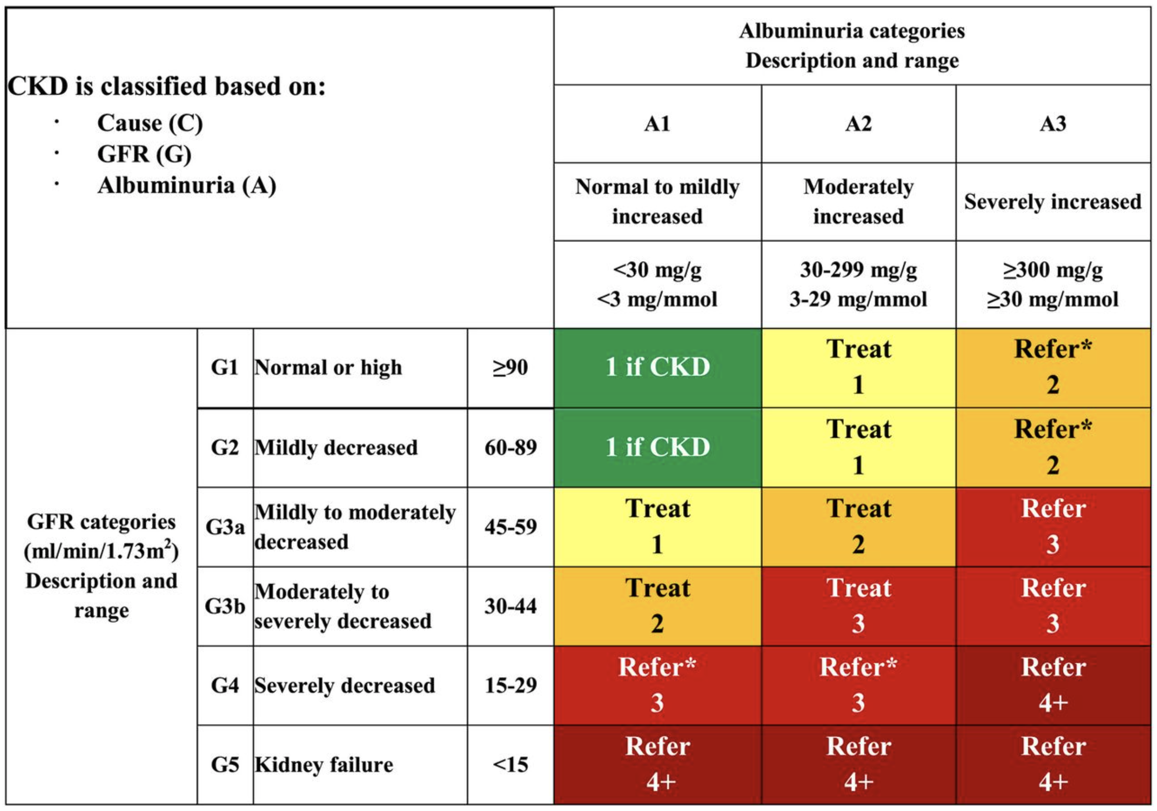

Slide 5
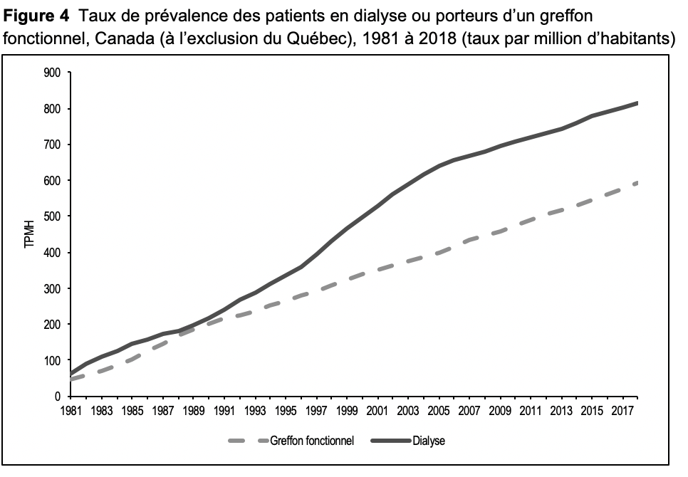

Slide 6
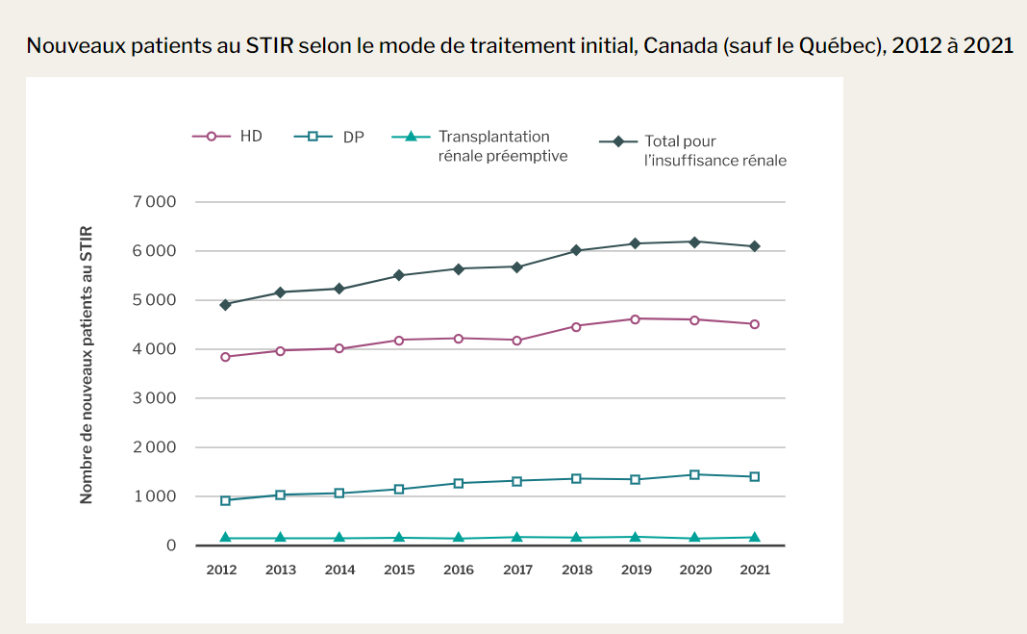

Slide 7
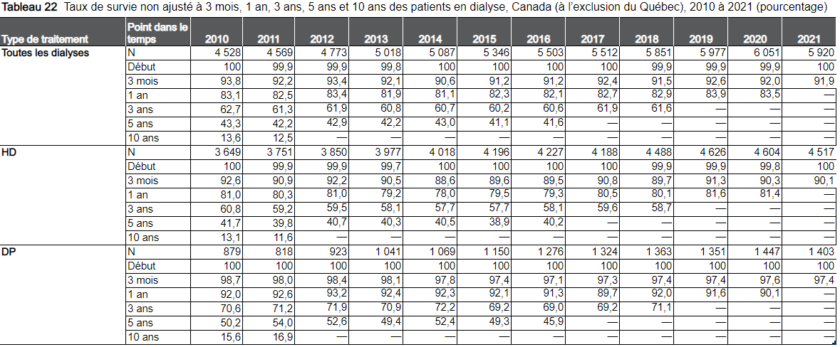

Slide 8
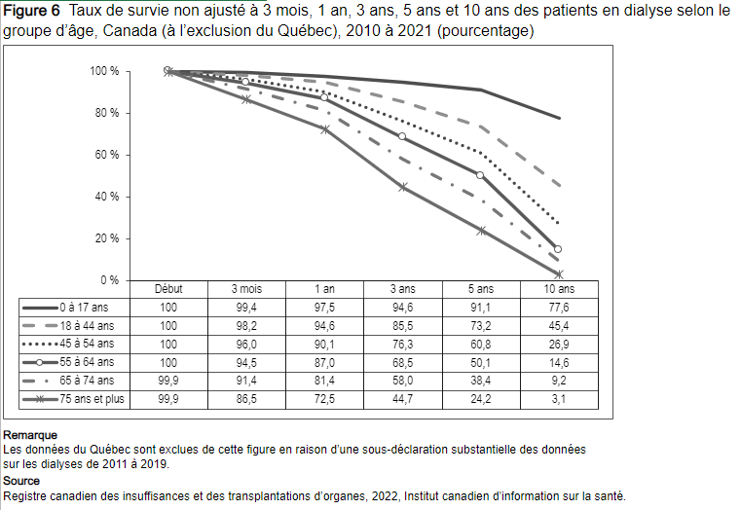

Slide 9
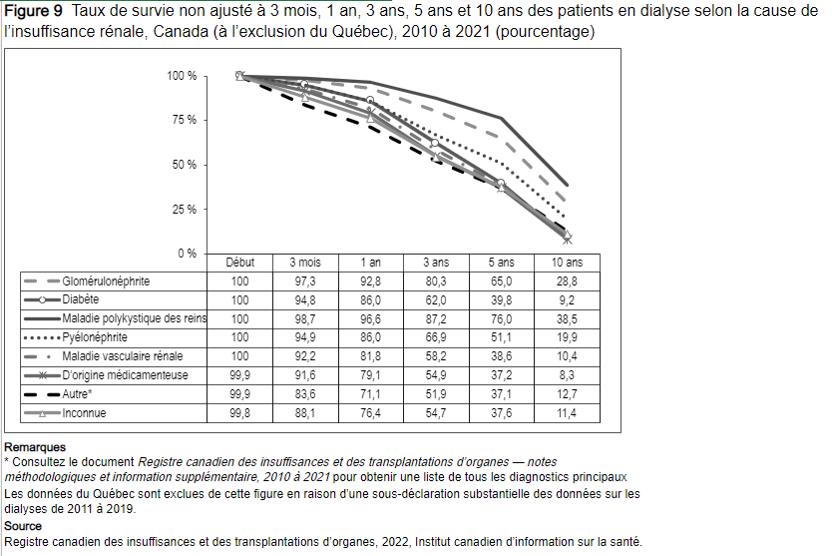

Slide 10
Méthode
Devis : essai clinique randomisé à double insu.
Population : 6609 adultes diabétique ou non, avec un DFGe 20-< 45 mL/min/1,73m², quel que soit le niveau d’albuminurie, ou avec un DFGe ≥ 45-90 mL/min/1,73 m² avec un RAC ≥ 20 mg/mmol à la visite de dépistage sous inh. système RAA (sans critère d’exclusion : maladie des reins polykystiques, greffé rénal, acidocétose < 5 ans, TAS < 90 ou > 180 mmHg, ALT > 3xN, diabète type 1, grossesse, allaitement, etc.)

Slide 11
Méthode
Intervention : empagliflozine 10 mg die.
Comparateur : placébo.
Objectifs (critère de jugement principal) : composite de progression de maladie rénale (IRC terminale, une baisse soutenue du DFGe <10 mL/min/1,73 m² ou une baisse soutenue du DFGe ≥ 40 %) ou une mortalité de cause rénale ou cardiovasculaire.

Slide 12
Analyses statistiques

Slide 13
Contexte
Suivi : 2 ans.
Suivi des patients = 99,1%.
Sites : 241 entres dans 8 pays (Canada, É-U, UK, Allemagne, Chine, Japon, etc.).
Financement : commanditée par Boehringer Ingelheim et Eli Lilly.

Slide 14
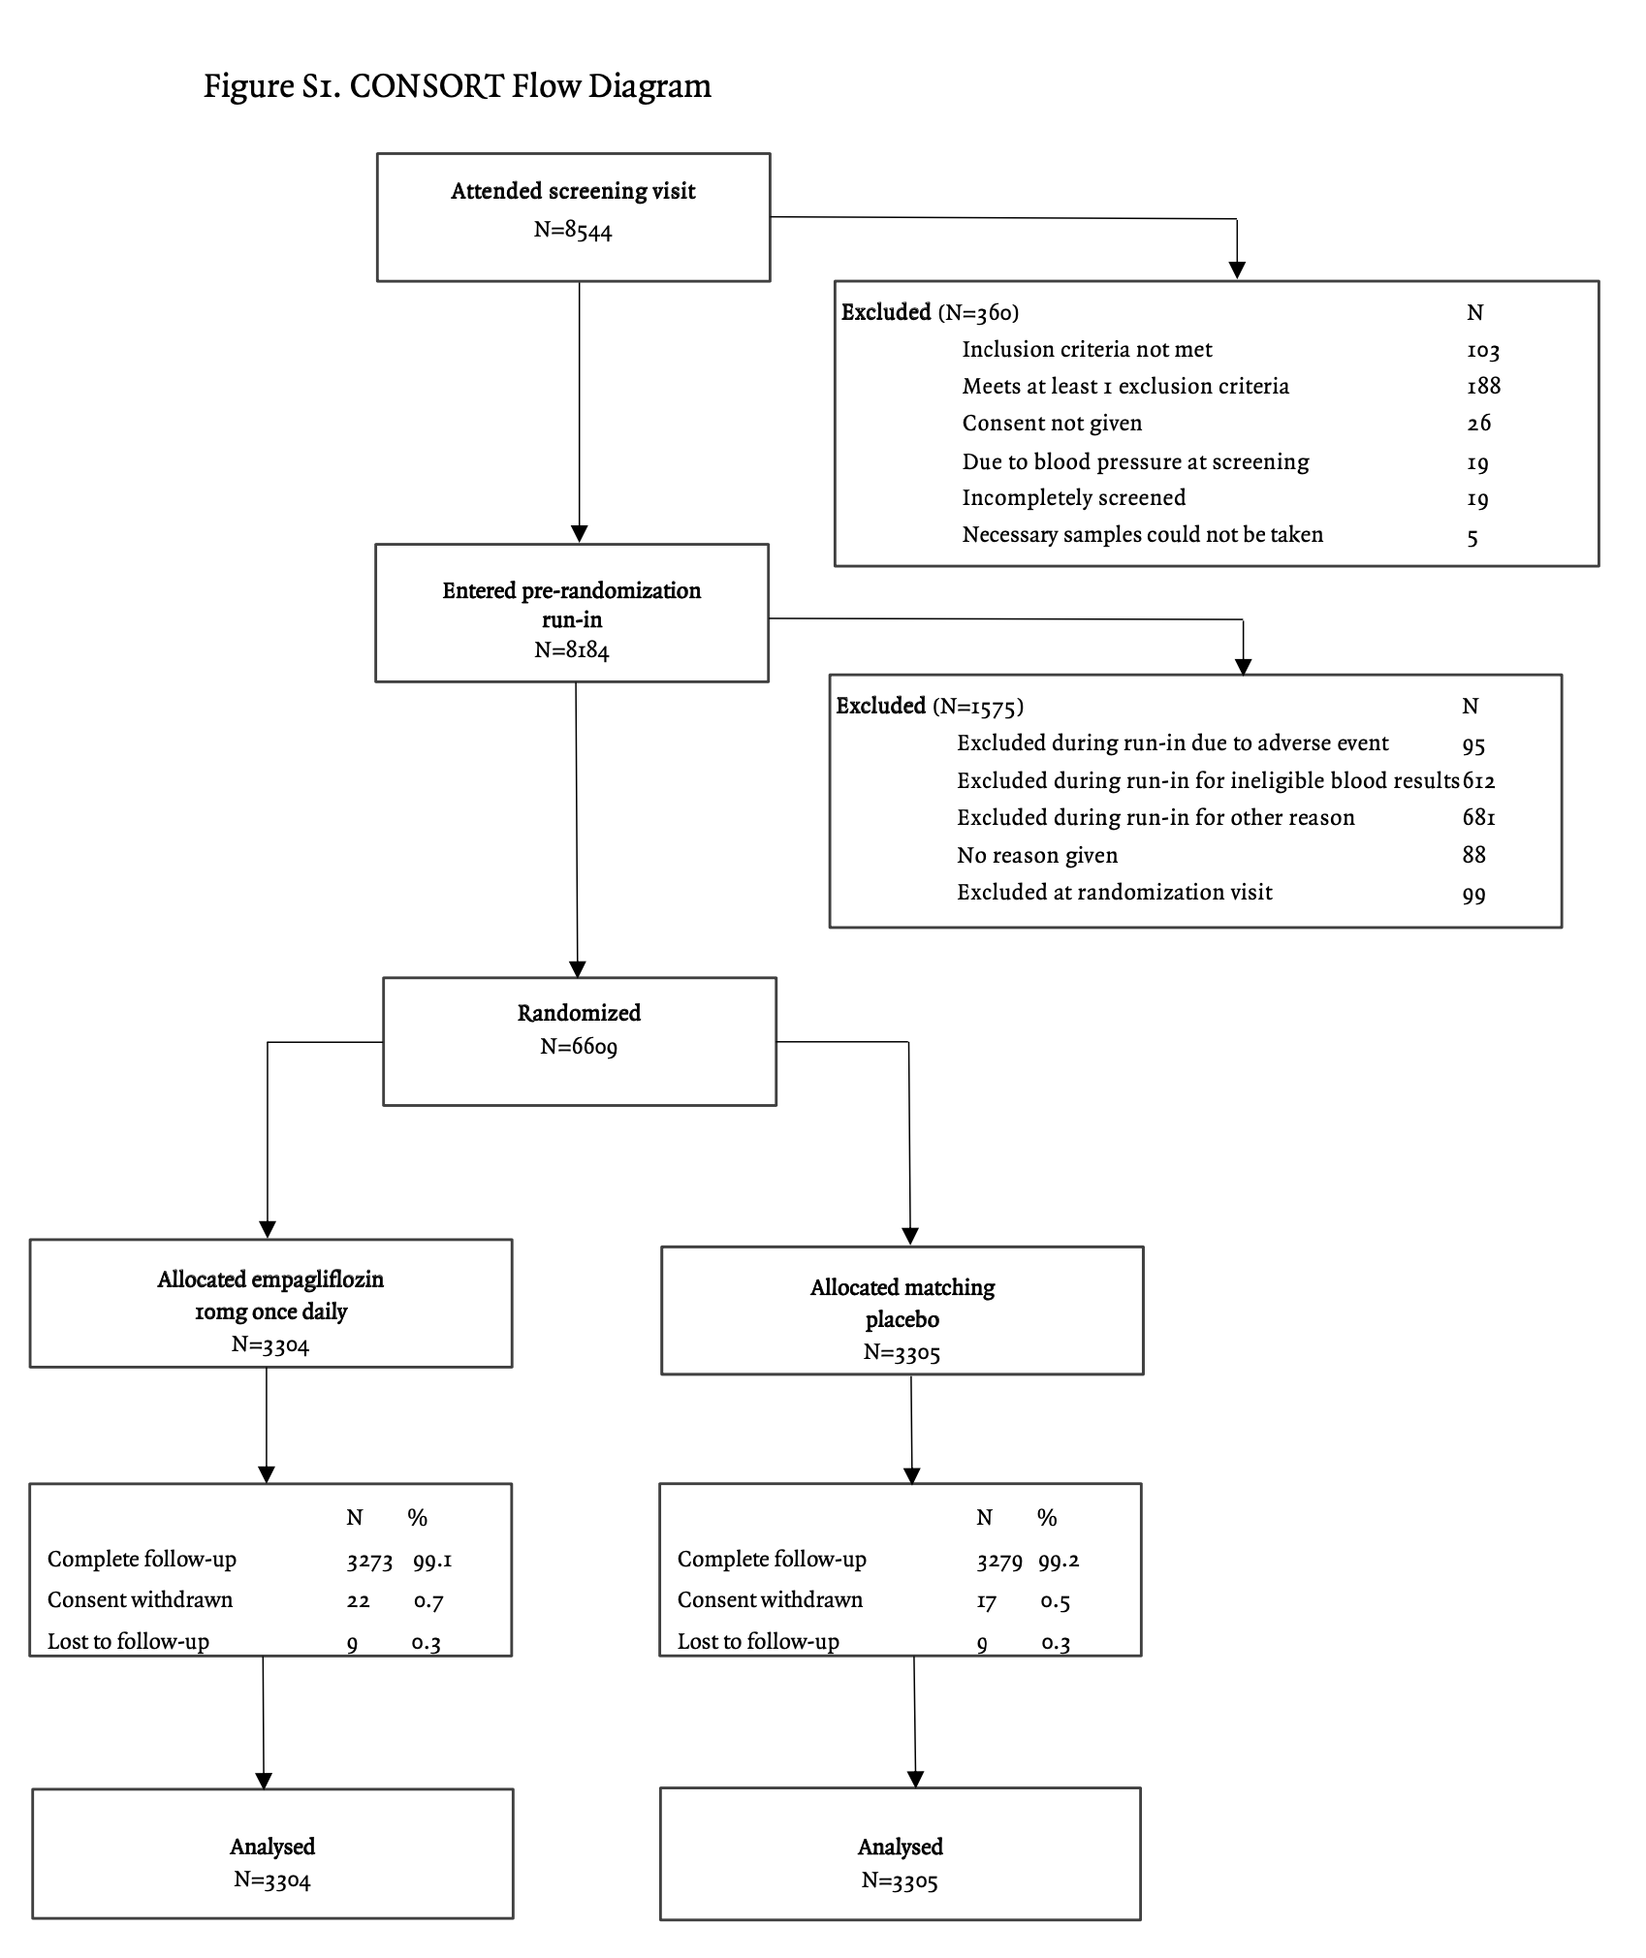
Flot des participants

Slide 15
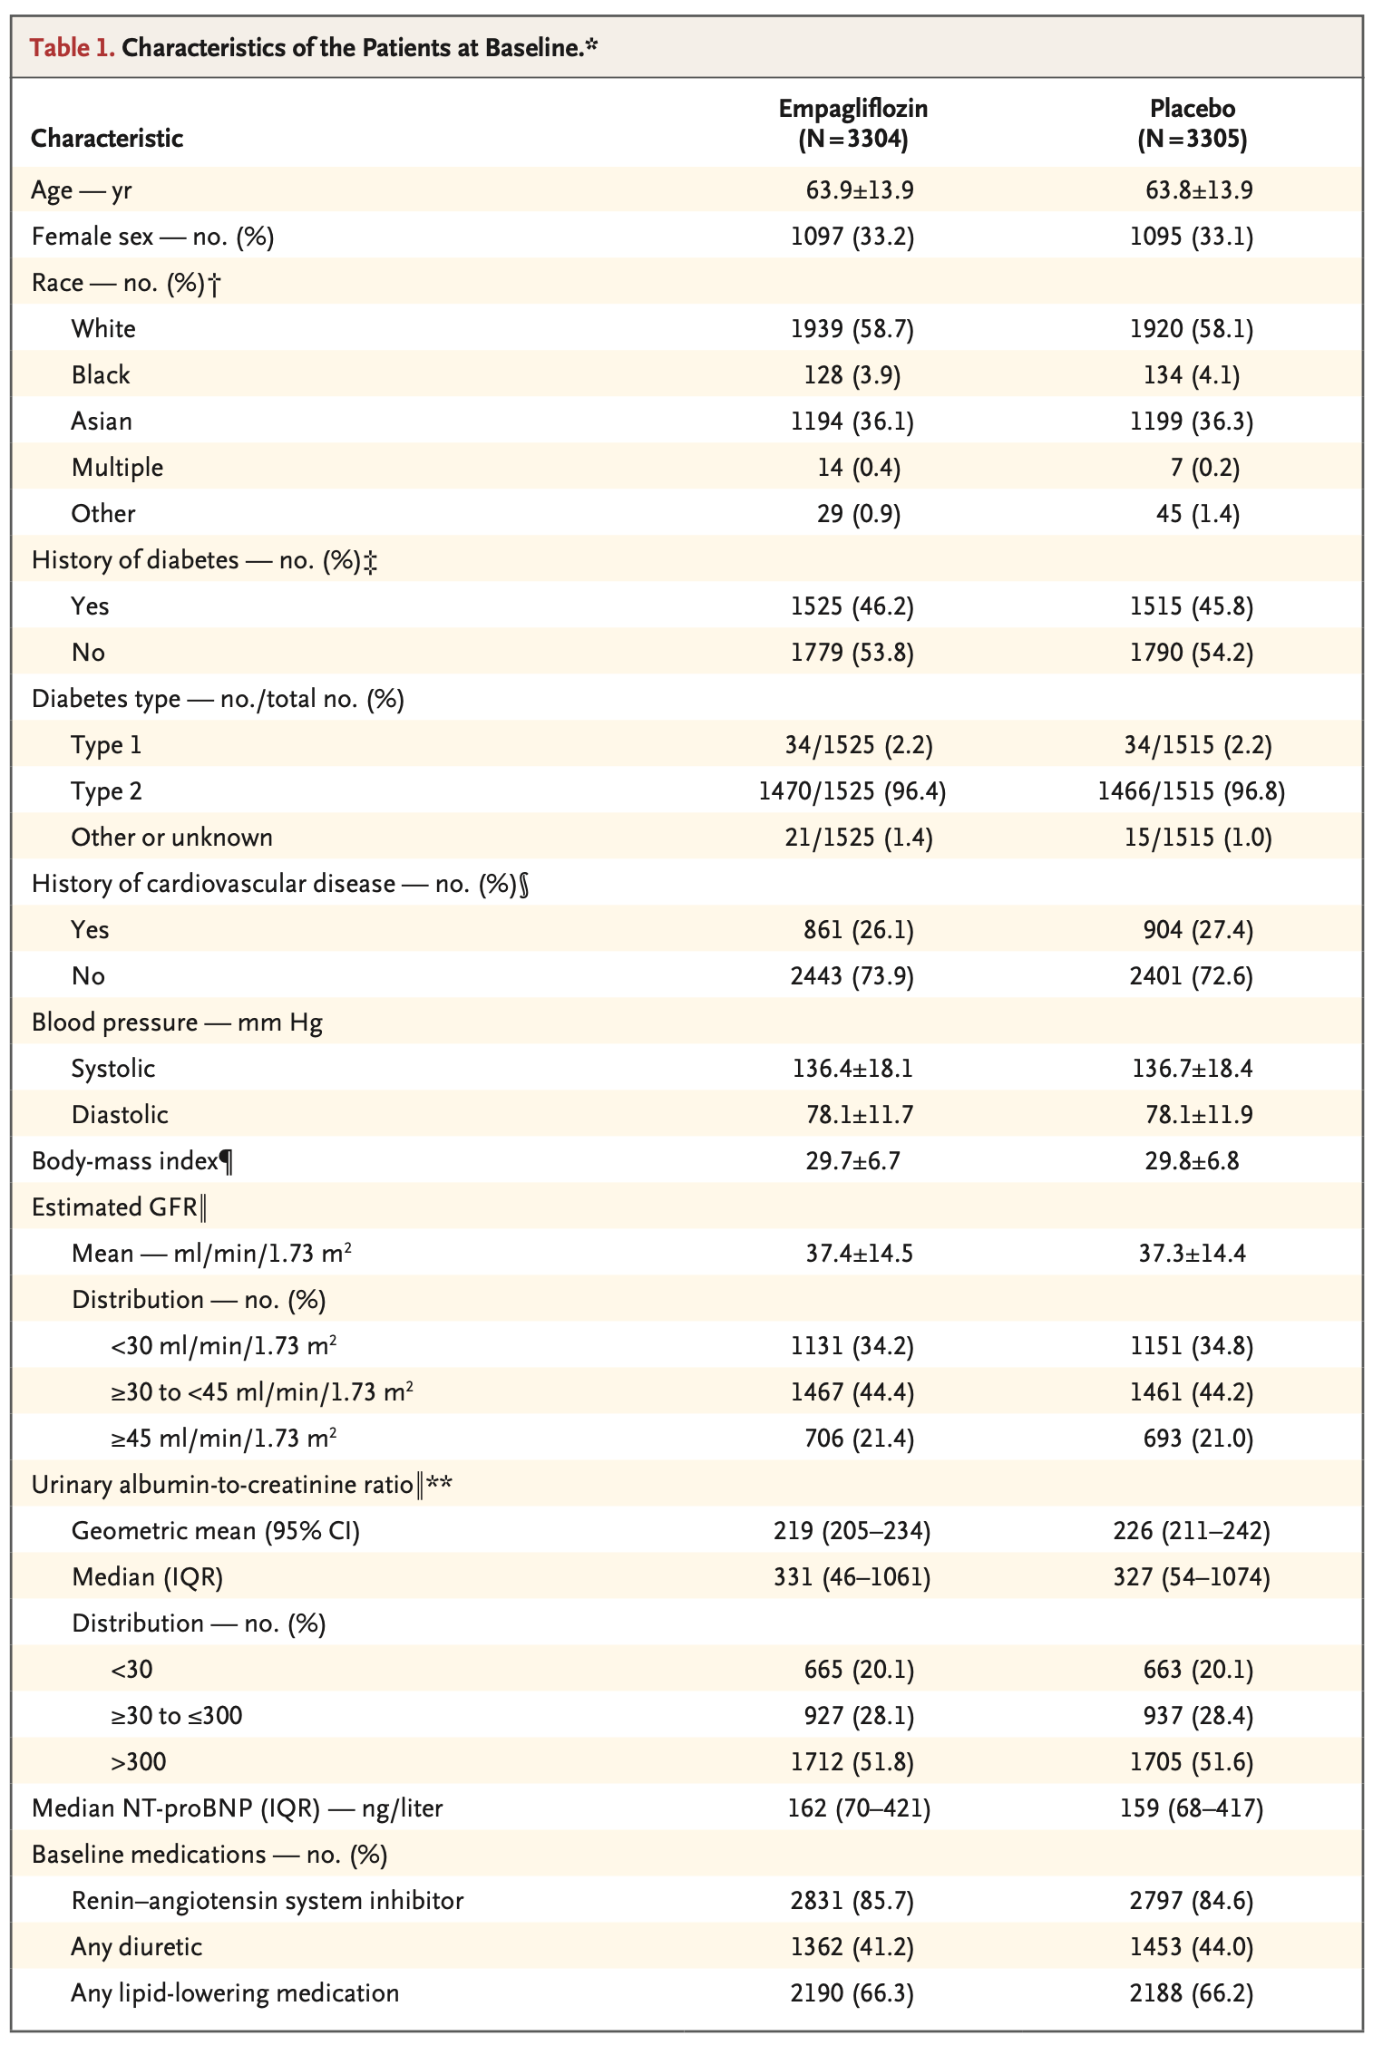
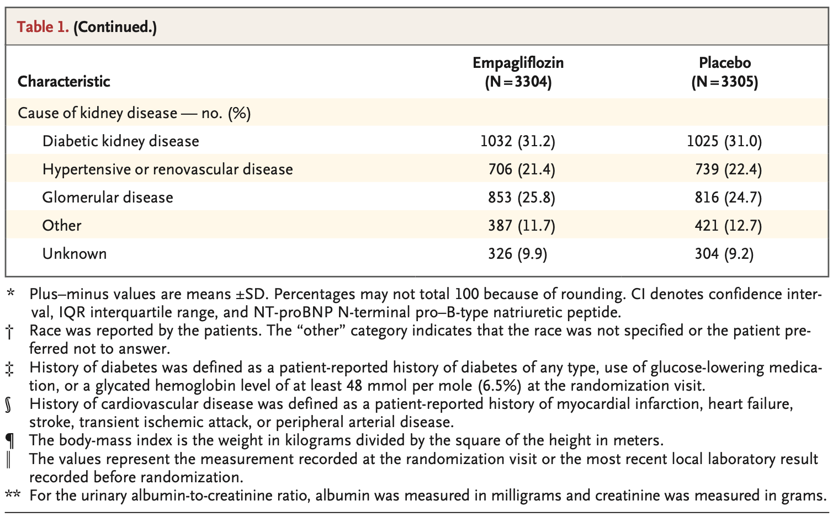
Caractéristiques des patients

Slide 16
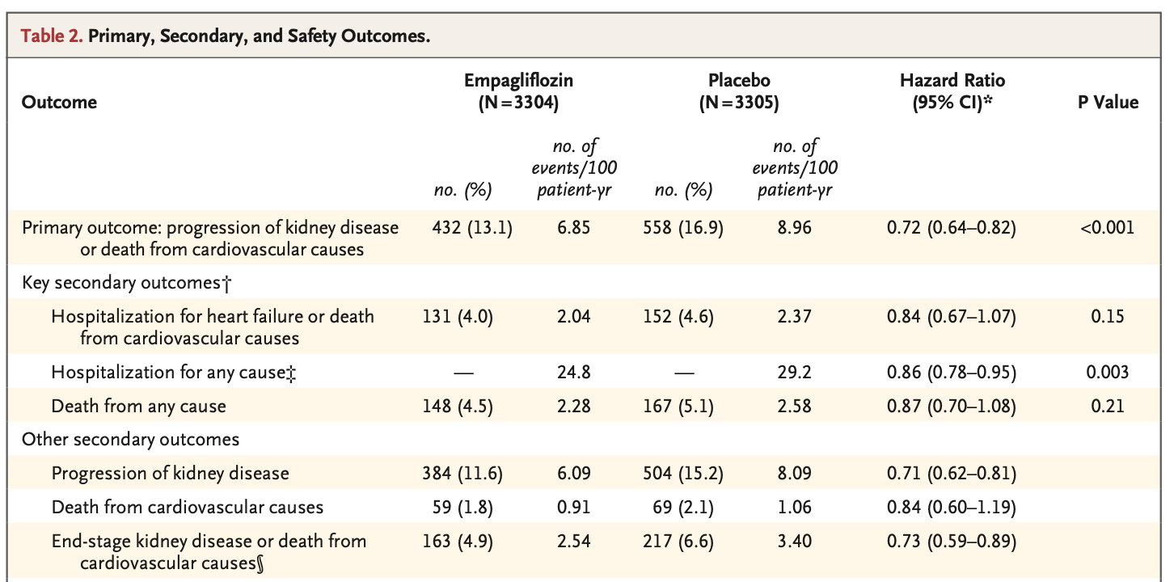
Résultats

Slide 17
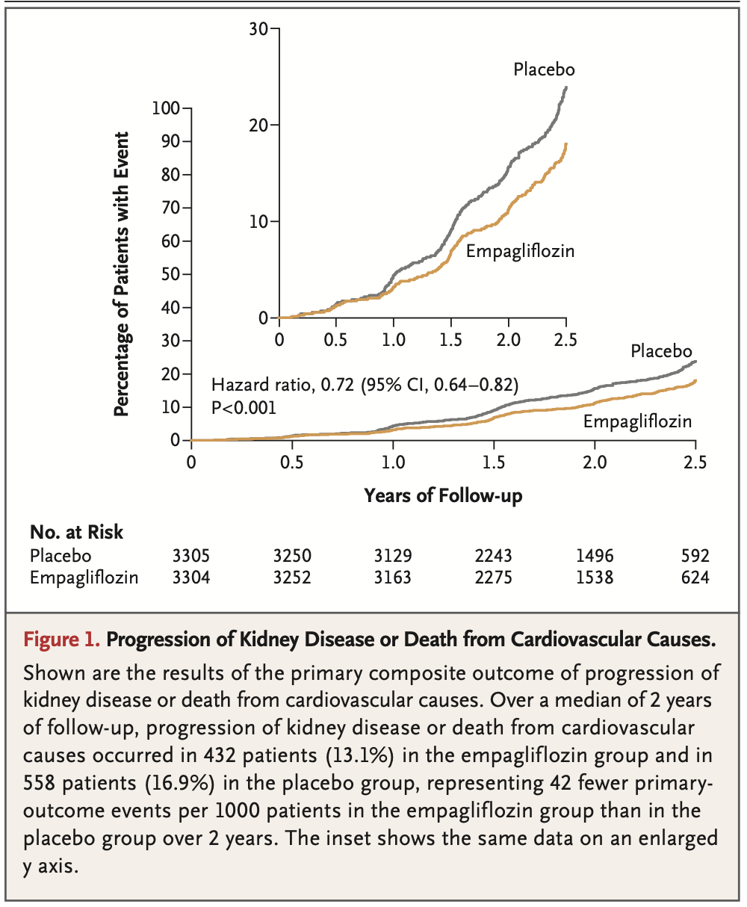

Slide 18
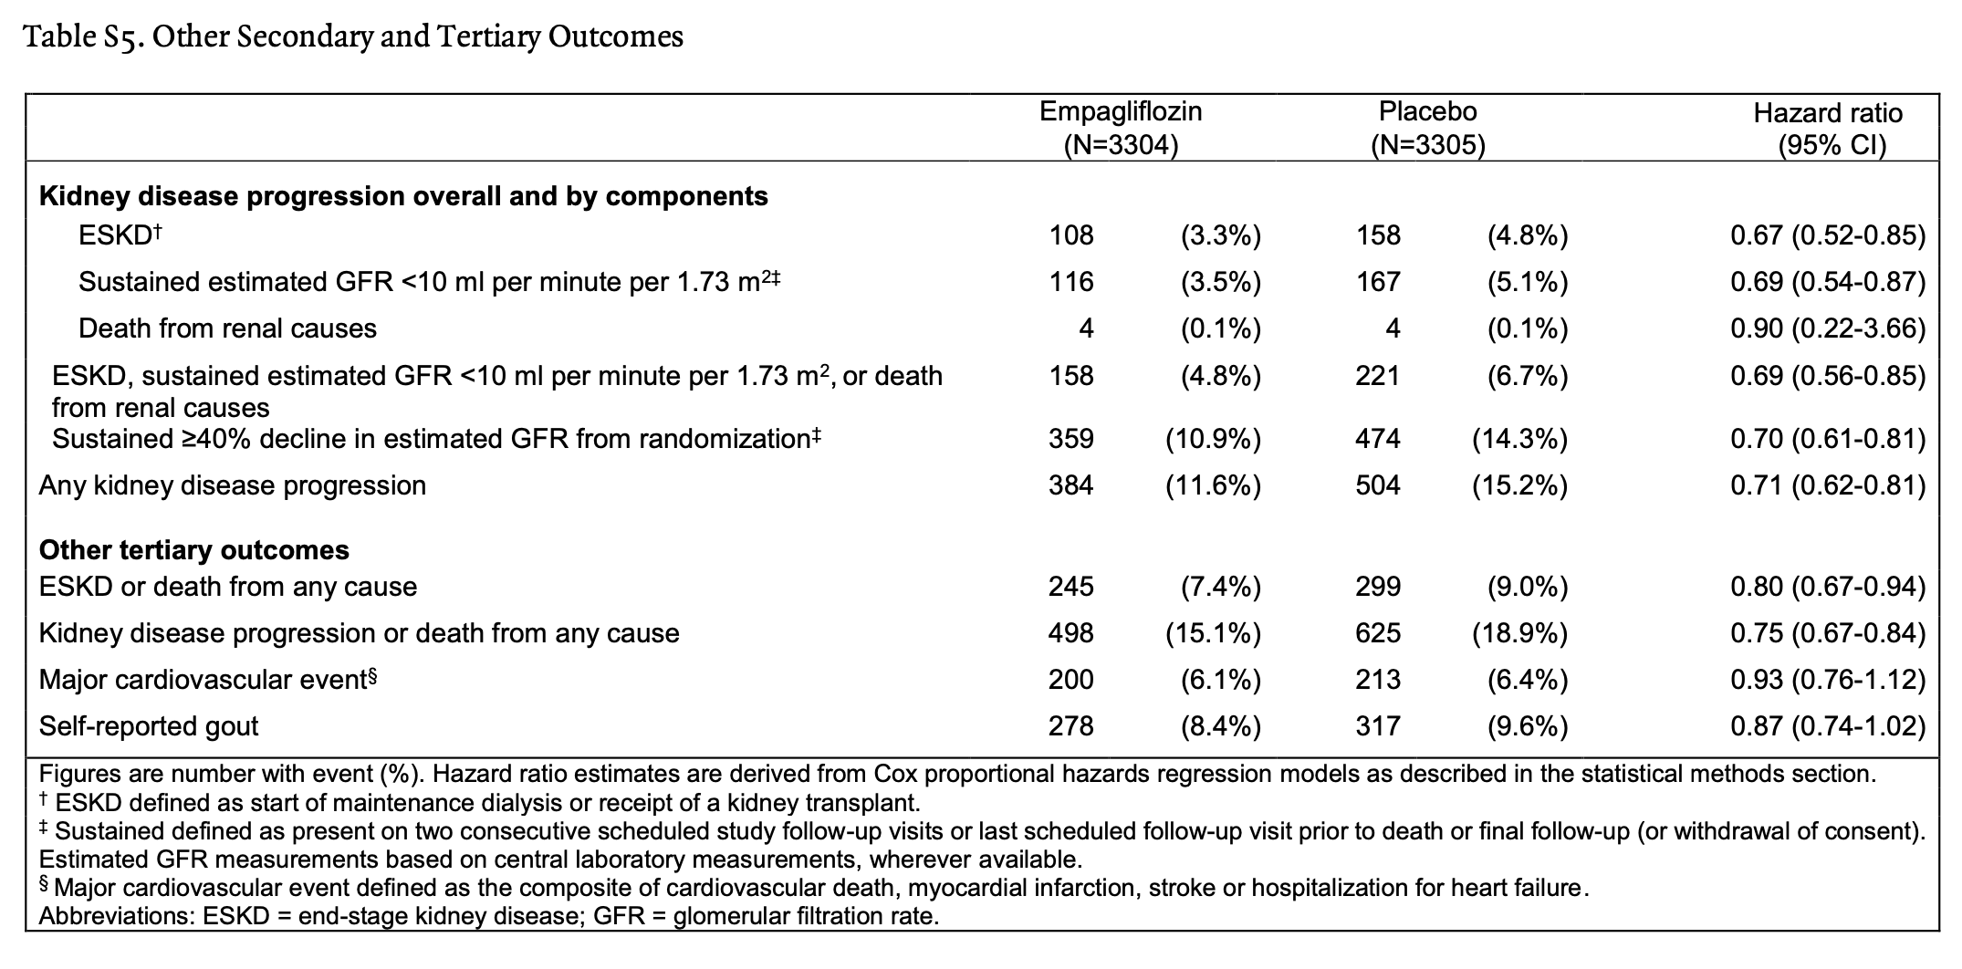

Slide 19
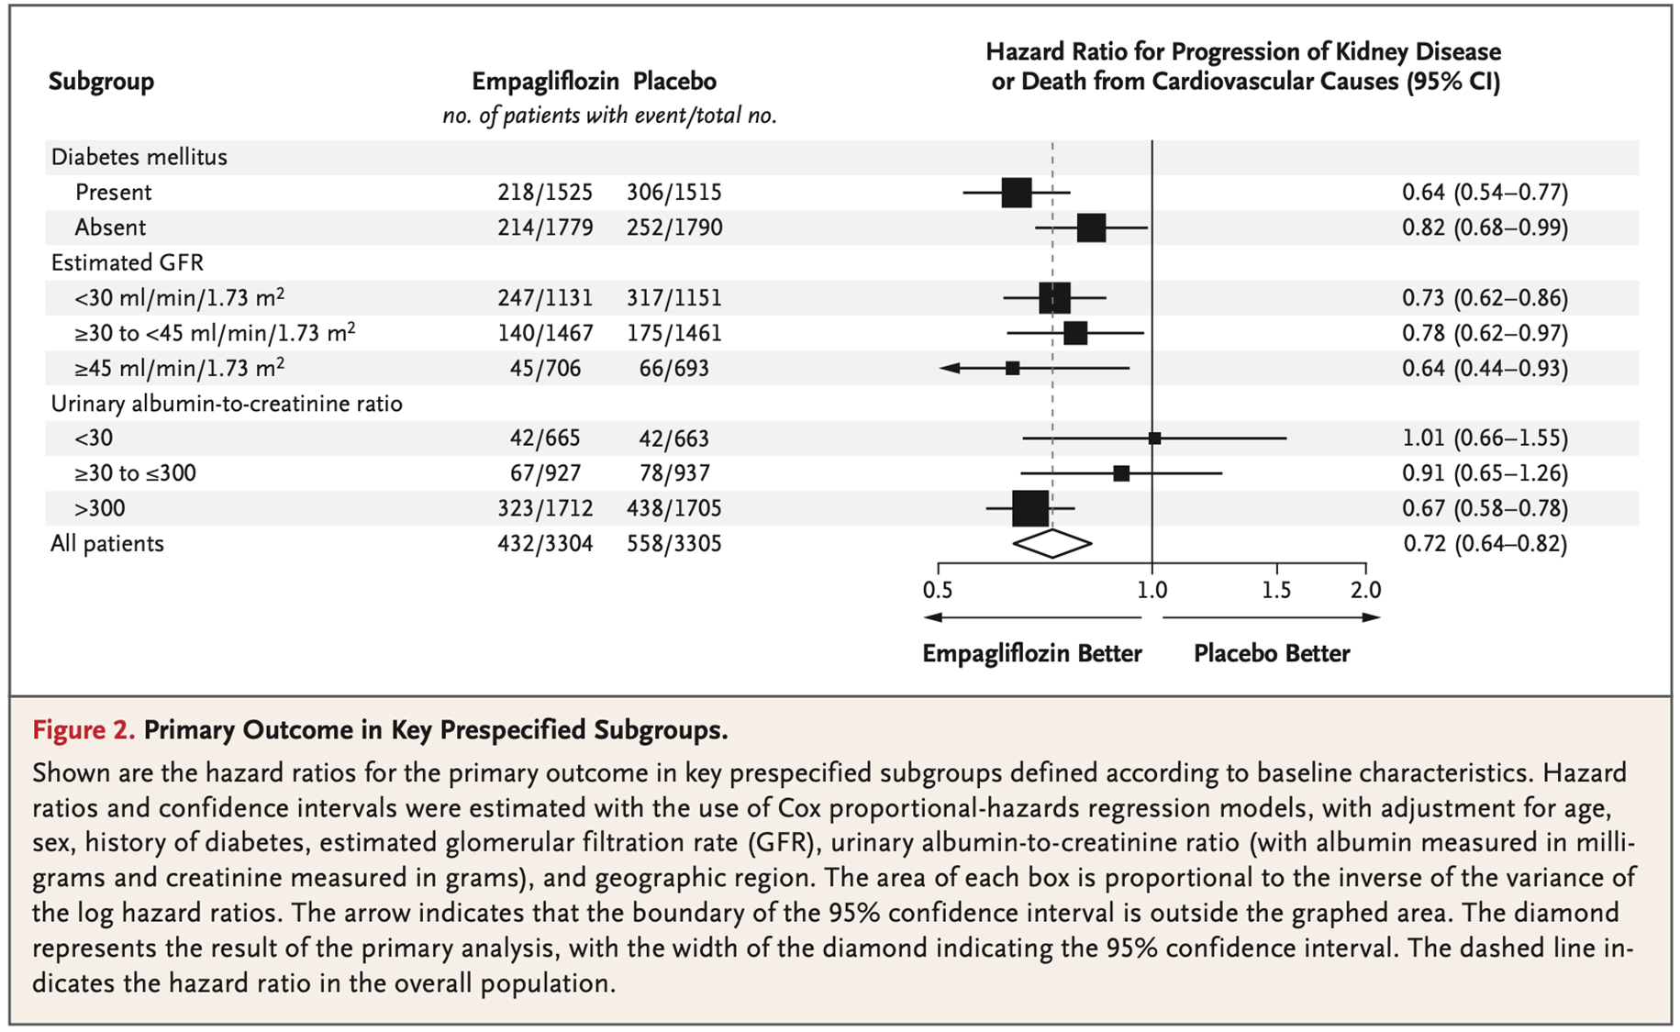
Sous-groupes

Slide 20
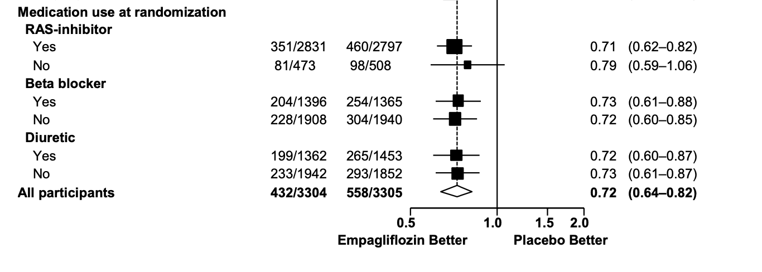
Sous-groupes

Slide 21
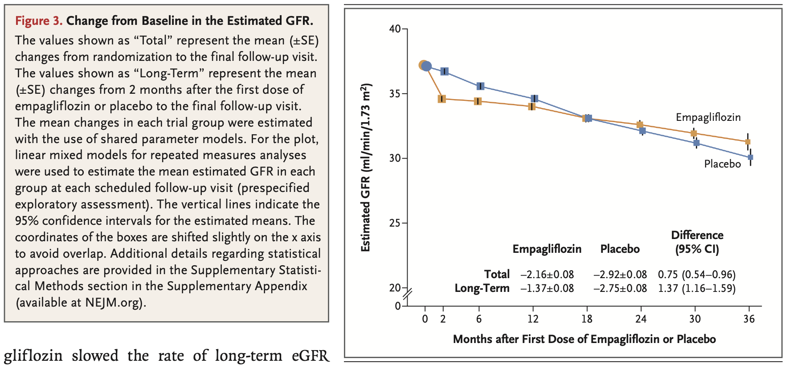

Slide 22
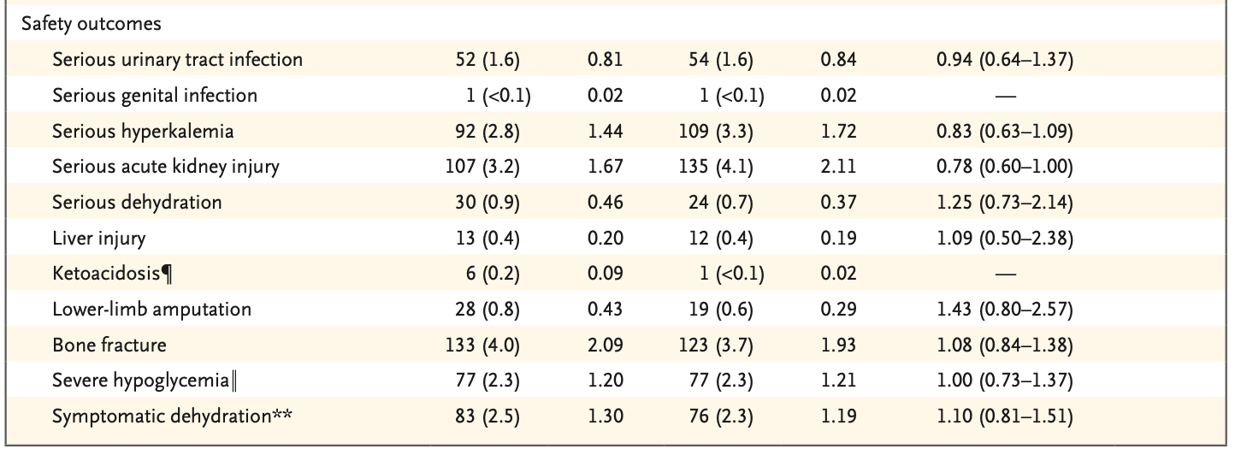
Effets indésirables

Slide 23
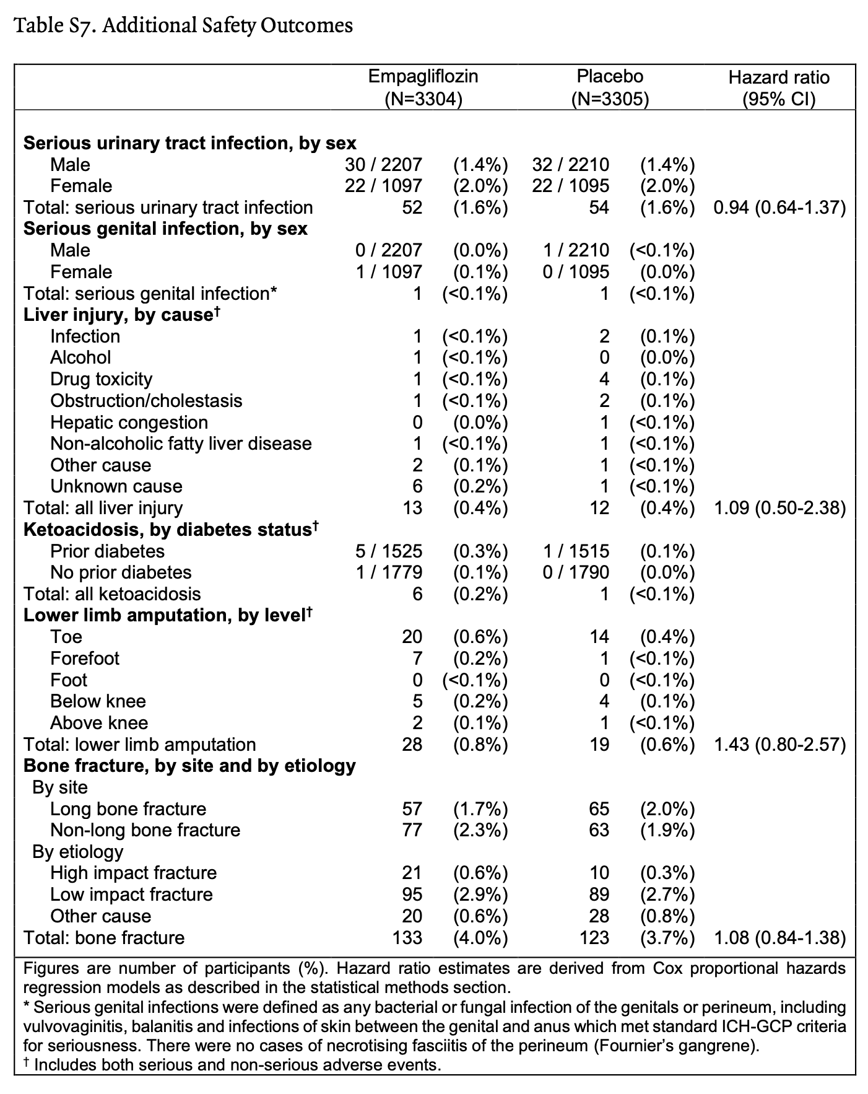

Slide 24
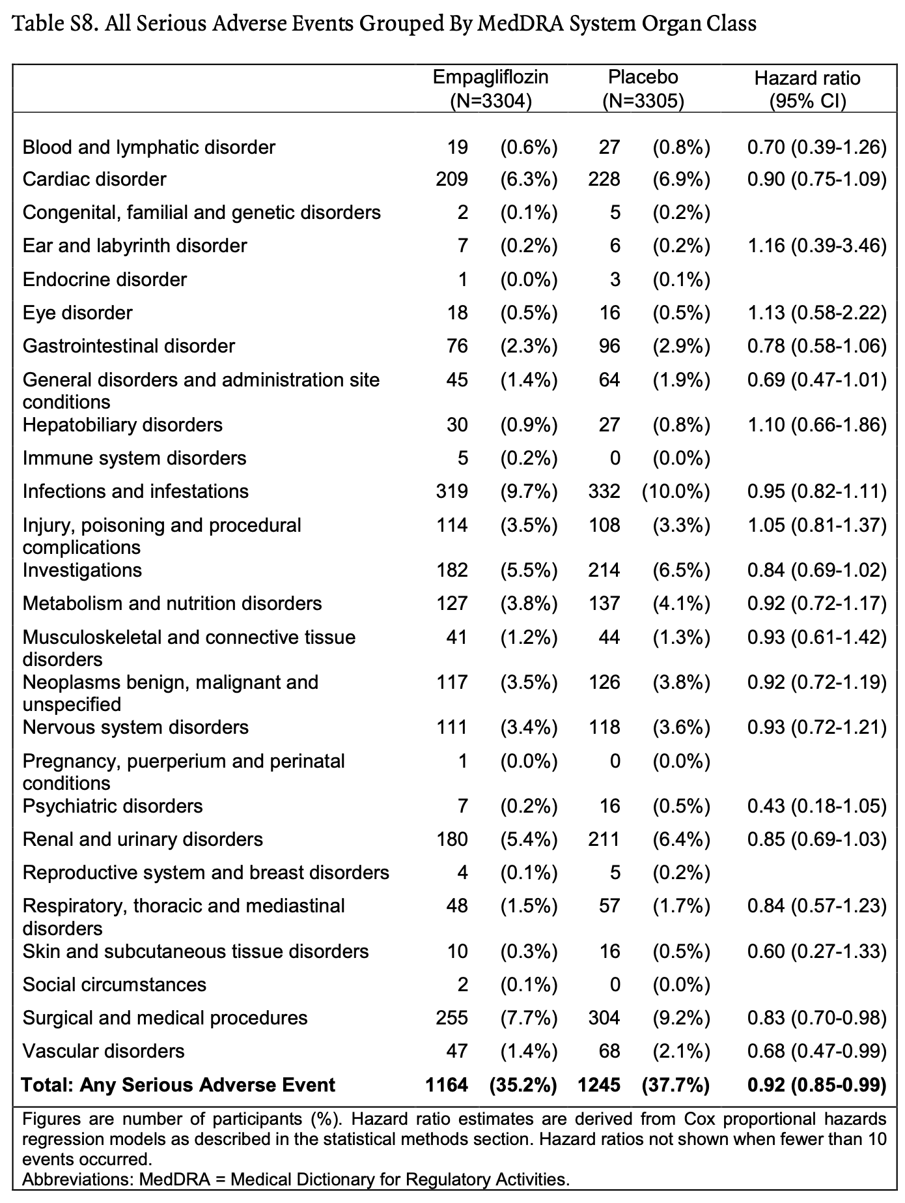

Slide 25
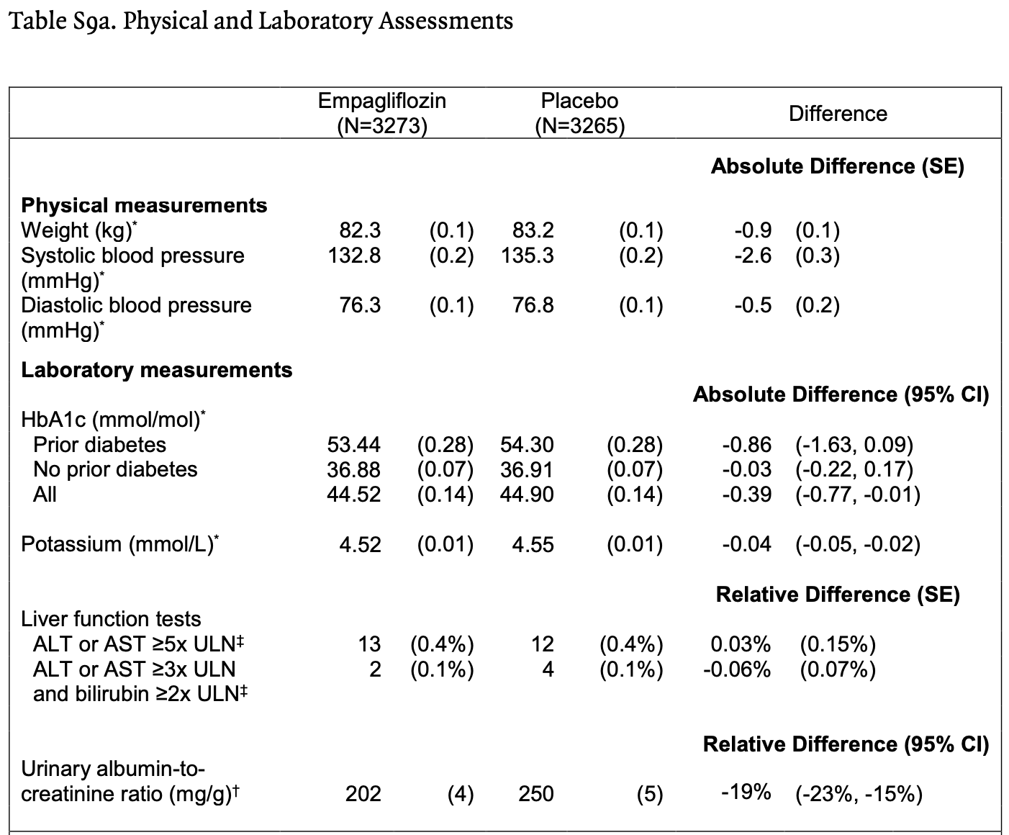
Autres effets du traitement

Slide 26
Conclusion des auteurs
Parmi un large éventail de patients atteints d’insuffisance rénale chronique, l’empagliflozine a réduit le risque de progression de maladie rénale ou de décès de causes cardiovasculaires comparativement au placebo.

Slide 27
Critique
Forces :
Limitations :

Slide 28
Implications cliniques

Slide 29
 | CREDENCE (n = 4401) | DAPA-CKD (n = 4304) | EMPA-KIDNEY (n = 6609)
Médicament | Canagliflozine 100 mg die | Dapagliflozine 10 mg die | Empagliflozine 10 mg die
Suivi | 2,6 ans* | 2,4 ans* | 2 ans*
Inclusion | DM2 ≥ 30 ans, DFGe 30-<90 + RAC > 30 | DM ou non, DFGe 25-75 + RAC > 20 | DM ou non, DFGe 20-<45 ou 45-90 + RAC > 20
Critère de jugement 1e (RRi) | 0,70 (0,59-0,82) | 0,61 (0,51-0,72) | 0,72 (0,64-0,82)
Mortalité CV (RRi) | 0,78 (0,61-1,00) | 0,81 (0,58-1,12) | 0,84 (0,67-1,07)
Mortalité totale (RRi) | 0,83 (0,68-1,02) | 0,69 (0,53-0,88) | 0,87 (0,70-1,08)
* Cessation précoce.

Slide 30
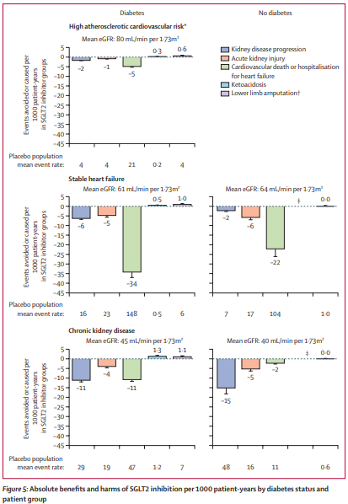
Lancet 2022;400:1788-801.

Slide 34
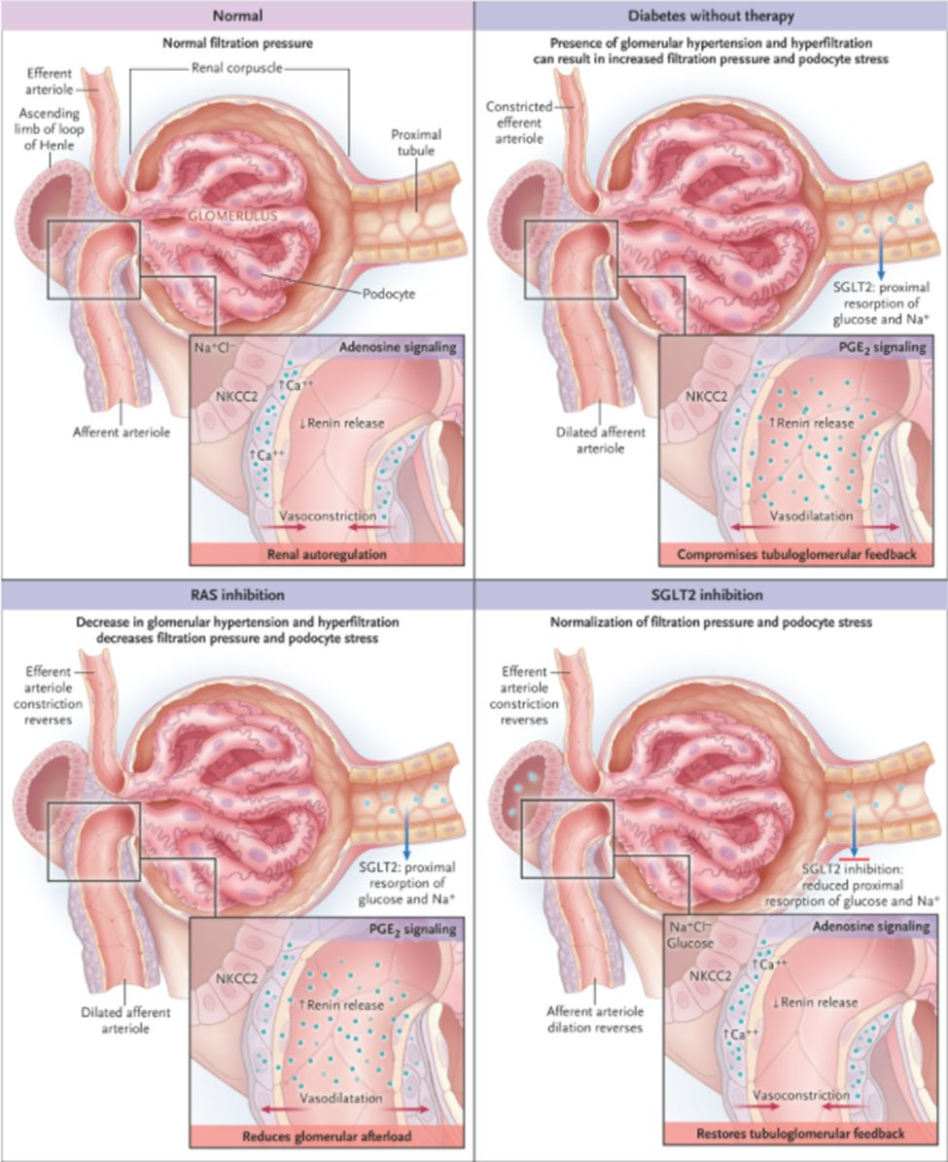

Slide 35
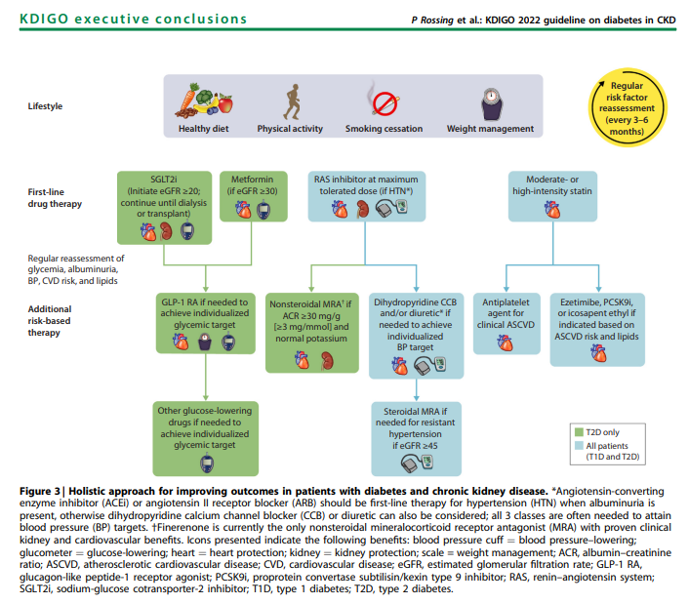
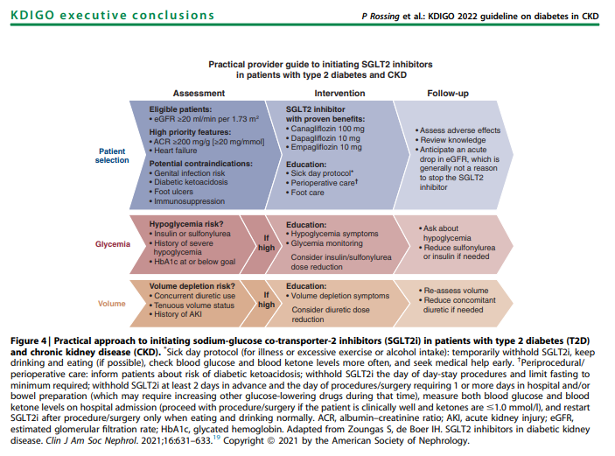

Slide 36
Autres articles récents
Andersen-Ranberg NC, Poulsen LM, Perner A, Wetterslev J, Estrup S, Hastbacka J, et al. Haloperidol for the Treatment of Delirium in ICU Patients. N Engl J Med. 2022;387(26):2425-35.
Bhandari S, Mehta S, Khwaja A, Cleland JGF, Ives N, Brettell E, et al. Renin-Angiotensin System Inhibition in Advanced Chronic Kidney Disease. N Engl J Med. 2022;387(22):2021-32.
Ishani A, Cushman WC, Leatherman SM, Lew RA, Woods P, Glassman PA, et al. Chlorthalidone vs. Hydrochlorothiazide for Hypertension-Cardiovascular Events. N Engl J Med. 2022;387(26):2401-10.
Kalra PR, Cleland JGF, Petrie MC, Thomson EA, Kalra PA, Squire IB, et al. Intravenous ferric derisomaltose in patients with heart failure and iron deficiency in the UK (IRONMAN): an investigator-initiated, prospective, randomised, open-label, blinded-endpoint trial. Lancet. 2022;400(10369):2199-209.

Slide 37
Autres articles récents
Lee DS, Straus SE, Farkouh ME, Austin PC, Taljaard M, Chong A, et al. Trial of an Intervention to Improve Acute Heart Failure Outcomes. N Engl J Med. 2023;388(1):22-32.
Major Extremity Trauma Research C, O'Toole RV, Stein DM, O'Hara NN, Frey KP, Taylor TJ, et al. Aspirin or Low-Molecular-Weight Heparin for Thromboprophylaxis after a Fracture. N Engl J Med. 2023;388(3):203-13.
van Dyck CH, Swanson CJ, Aisen P, Bateman RJ, Chen C, Gee M, et al. Lecanemab in Early Alzheimer's Disease. N Engl J Med. 2023;388(1):9-21.

Slide 38
Guides de pratique récents
Isselbacher EM, Preventza O, Hamilton Black J, 3rd, Augoustides JG, Beck AW, Bolen MA, et al. 2022 ACC/AHA Guideline for the Diagnosis and Management of Aortic Disease: A Report of the American Heart Association/American College of Cardiology Joint Committee on Clinical Practice Guidelines. Circulation. 2022;146(24):e334-e482.
Flamm SL, Wong F, Ahn J, Kamath PS. AGA Clinical Practice Update on the Evaluation and Management of Acute Kidney Injury in Patients With Cirrhosis: Expert Review. Clin Gastroenterol Hepatol. 2022;20(12):2707-2716.

Slide 39
Guides de pratique récents
Rubio-Tapia A, Hill ID, Semrad C, Kelly CP, Lebwohl B. American College of Gastroenterology Guidelines Update: Diagnosis and Management of Celiac Disease. Am J Gastroenterol. 2023;118(1):59-76.
Gandhi RT, Bedimo R, Hoy JF, Landovitz RJ, Smith DM, Eaton EF, Lehmann C, Springer SA, Sax PE, Thompson MA, Benson CA, Buchbinder SP, Del Rio C, Eron JJ Jr, Günthard HF, Molina JM, Jacobsen DM, Saag MS. Antiretroviral Drugs for Treatment and Prevention of HIV Infection in Adults: 2022 Recommendations of the International Antiviral Society-USA Panel. JAMA. 2023;329(1):63-84.

